Slide 1

Spark大数据架构概述

Slide 2
自我介绍
硕士毕业于中国科学院（计算技术研究所）
曾在腾讯，hulu等互联网公司工作过
2009年开始接触hadoop，在hadoop之上进行了大量定制和二次开发
曾为工商银行，国家电网，世界软件大会，中国云计算大会等进行大数据培训
技术博客：http://dongxicheng.org/
技术书籍：http://hadoop123.com

Slide 3
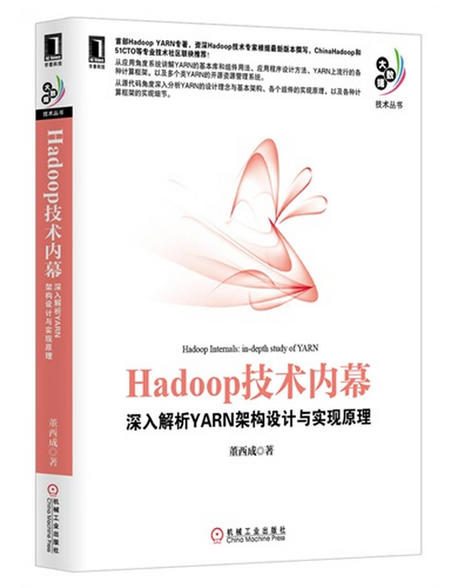
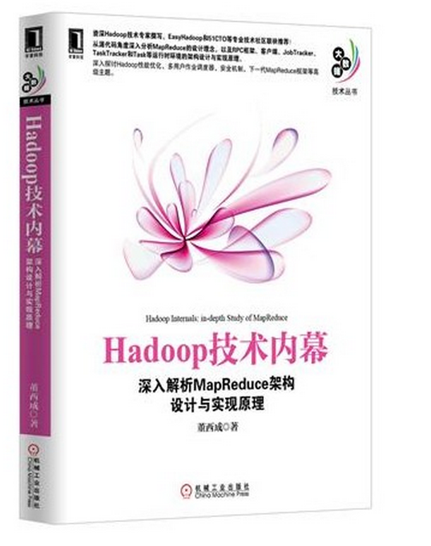
自我介绍

Slide 4
主要内容
1
大数据技术框架
2
Hadoop与Spark生态系统
3
Spark发展历史
4
课程内容安排

Slide 5
主要内容
1
大数据技术框架
2
Hadoop与Spark生态系统
3
Spark发展历史
4
课程内容安排

Slide 6
用户
数据可视化
(6) 数据展示
数据挖掘（数据仓库，OLAP，商务智能等）
(5) 数据分析
大
数
据
技
术
框
架
批处理
交互式分析
流处理
(4) 计算框架
资源管理
(3) 资源管理
数据存储（SQL和NoSQL）
(2) 数据存储
数据收集（ETL, 提取，转换，加载）
(1) 数据收集/准备
数据源（互联网、物联网、企业数据等）
改编自：工业和信息化部电信研究院，“2014 大数据白皮书”

Slide 7
主要内容
1
大数据技术框架
2
Hadoop与Spark生态系统
3
Spark发展历史
4
课程内容安排

Slide 8
Hadoop 1.0生态系统
Ambari
（安装部署工具）
Oozie
（作业流调度系统）
Hive
（数据仓库）
Pig
（工作流引擎）
Mahout
（数据挖掘库）
Hbase
（分布式数据库）
Sqoop
（数据库TEL工具）
Zookeeper
（分布式协调服务）
MapReduce
（分布式计算框架）
Flume
（日志收集）
HDFS
（分布式存储系统）

Slide 9
Hadoop 2.0生态系统
Ambari
（安装部署工具）
Oozie
（作业流调度系统）
Hive
Pig
Hive2
Pig2
Shark
…
Hbase
（分布式数据库）
MapReduce
（离线计算）
Tez
（DAG计算）
Spark
（内存计算）
…
Sqoop
（数据库TEL工具）
Zookeeper
（分布式协调服务）
YARN
（分布式资源管理系统）
Flume
（日志收集）
HDFS
（分布式存储系统）

Slide 10
Spark生态系统
Shark
SQL
Spark
Streaming
Graphx
Graph-parallel
MLBase
Machine
learning
MPI
MapReduce
Spark
Mesos
YARN
Tachyon
HDFS

Slide 11
主要内容
1
大数据技术框架
2
Hadoop与Spark生态系统
3
Spark发展历史
4
课程内容安排

Slide 12
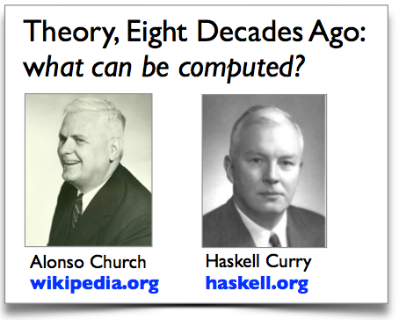
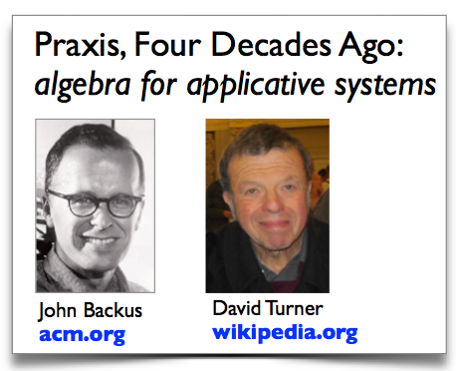
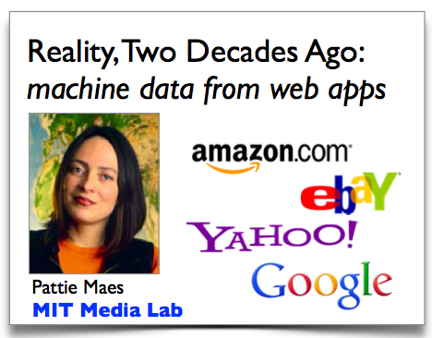
大数据领域的函数式编程

Slide 13

大数据领域的函数式编程
Late 1990s
高速增长的电子商务数据和机器数据，使得单机难以承受
大量公司技术朝集群水平扩展方向发展，尤其是在机器学习领域

Slide 14
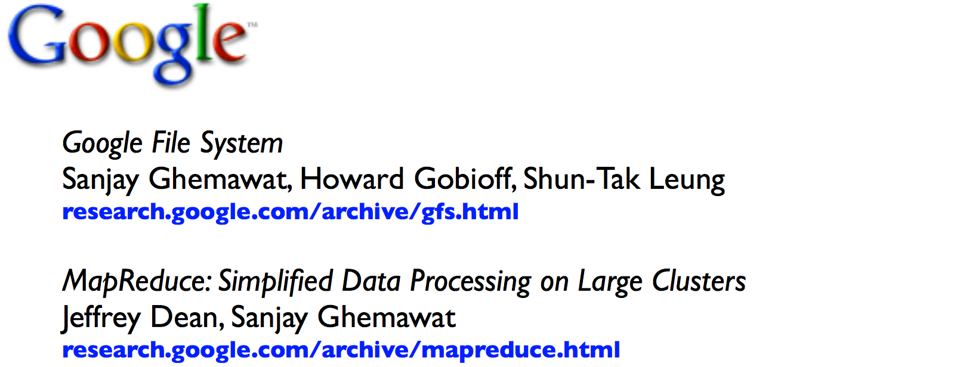
大数据领域的函数式编程
2002年：
mitigate risk of large distributed workloads lost due to disk failures on commodity hardware…

Slide 15
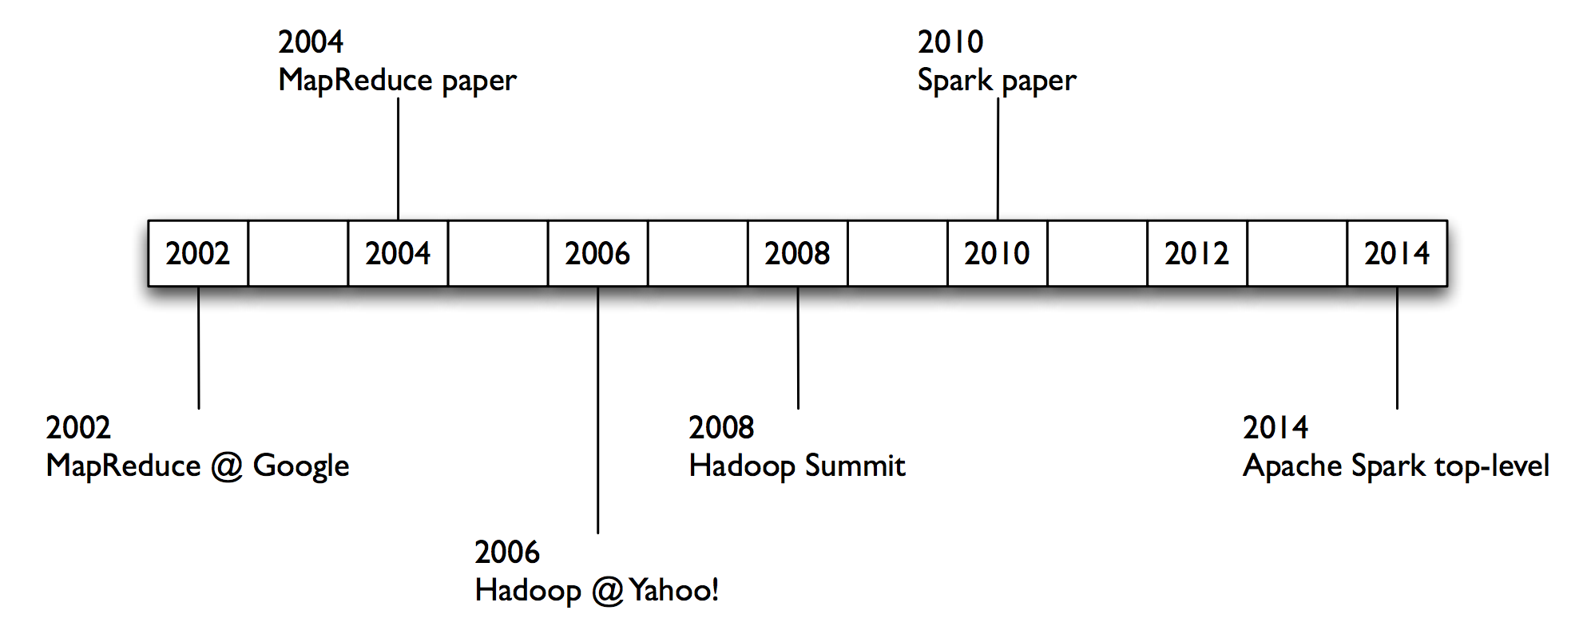
大数据领域的函数式编程

Slide 16
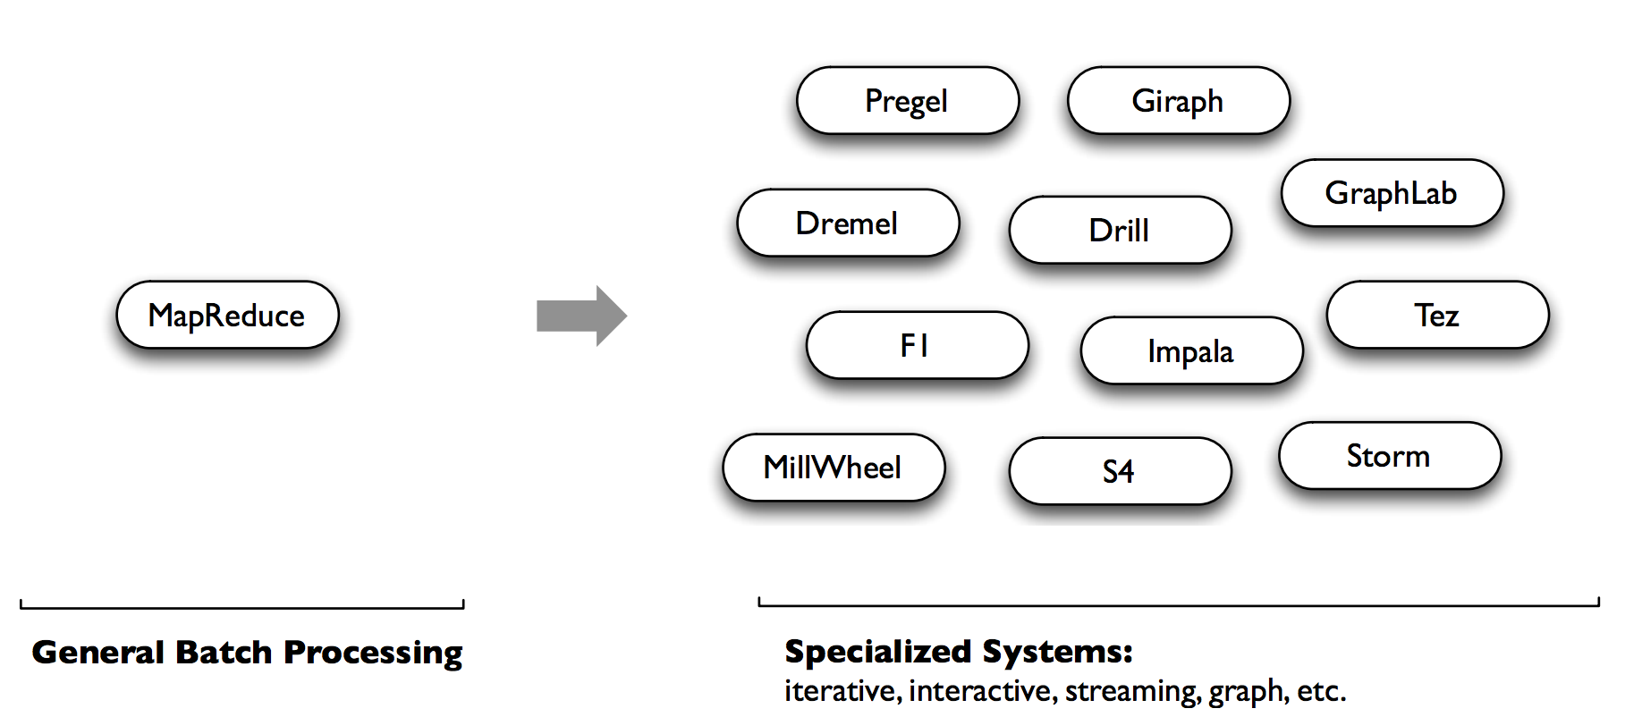
大数据领域的函数式编程
MapReduce不擅长组合复杂的应用程序，因此处理不同负载的专用系统出现了。

Slide 17
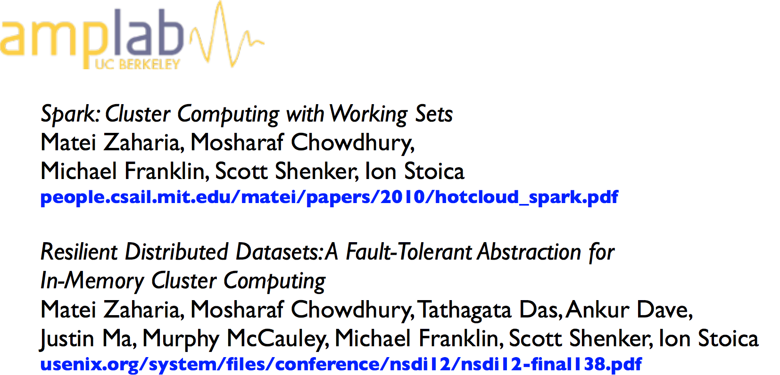
大数据领域的函数式编程
2010年：
a unified engine for enterprise data workflows, based on commodity hardware a decade later...

Slide 18
主要内容
1
大数据技术框架
2
Hadoop与Spark生态系统
3
Spark发展历史
4
课程内容安排

Slide 19
课程安排
第1天
（Spark基础）
第2天
（Spark进阶）
第3天
（Spark生态）
大数据架构
程序设计
GraphX
基本概念
内部原理
SparkSQL
部署
程序调优
Spark Streaming
案例分析

Slide 20

总结与提问

